Slide 1
Obrada podataka – matematičke formule i funkcije

Slide 2
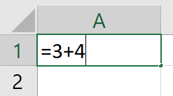
Formule
Formule upotrebljavamo za zbrajanje, oduzimanje, množenje, dijeljenje ili uspoređivanje podataka u ćelijama.
Svaka formula u Excelu započinje znakom jednakosti (=).
Elementi formule mogu biti:
brojevne vrijednosti
adrese ćelija
operatori
funkcije
tekst

Slide 3
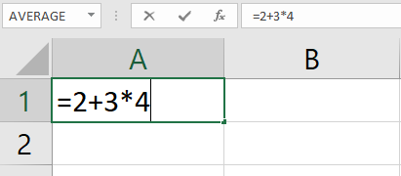
Upisivanje formula
Formule upisujemo izravno u označenu ćeliju ili u traku formule.
Upisivanje formule u
aktivnu ćeliju
Upisivanje formule u
traku za formule

Slide 4
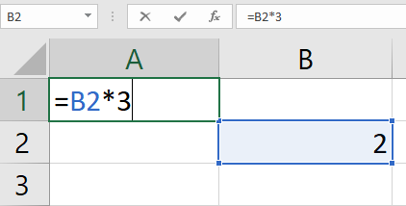
Adrese ćelija u formulama
U formulama možemo upotrebljavati i adrese ćelija. U formulu se uvrštava vrijednost upisana u navedenoj adresi ćelije.
Adresa ćelije
u formuli

Slide 5
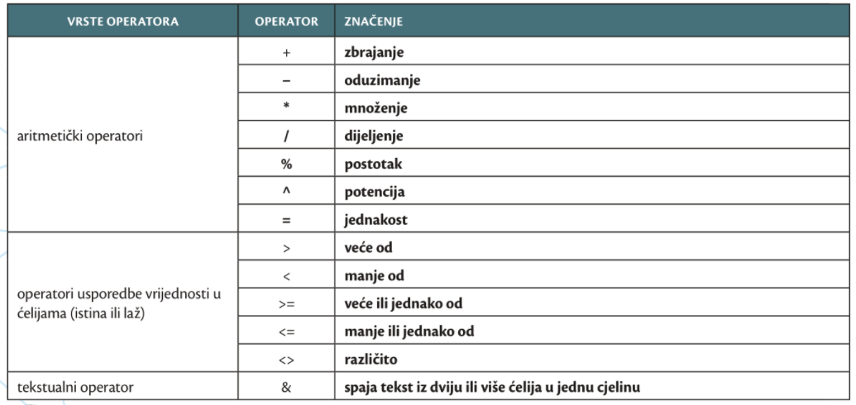
Operatori
Povezuju podatke kojima se koristimo u Excelovim formulama.

Slide 6
ZADATAK
Istražite koje su najčešće pogreške tijekom upisivanja formula i koje je njihovo značenje.
#VRIJ!
#DIJ/0!
#NAZIV?
########
#REF

Slide 7

Funkcije
Funkcije su unaprijed definirane formule koje izvode izračune uz pomoć određenih vrijednosti – argumenata.
Naziv funkcije što funkcija treba izračunati, a argumenti su podatci koji se koriste u izračunima te mogu biti:
brojevi i tekst
adrese ćelija
formule
druge funkcije

Slide 8
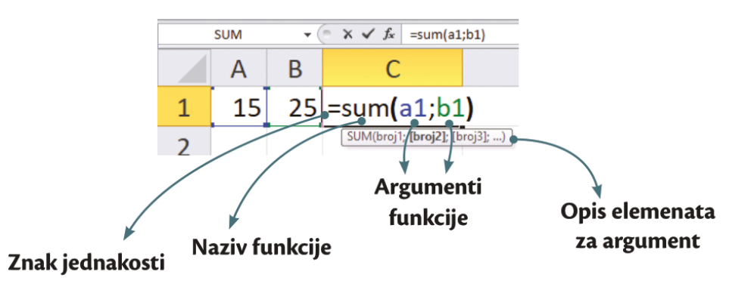
Pravilo pisanja funkcije
Funkcija se počinje pisati znakom jednakosti (=), nakon čega slijedi naziv funkcije, otvorena obla zagrada, argumenti odvojeni točkama sa zarezima ili dvotočkom te zatvorena obla zagrada.

Slide 9
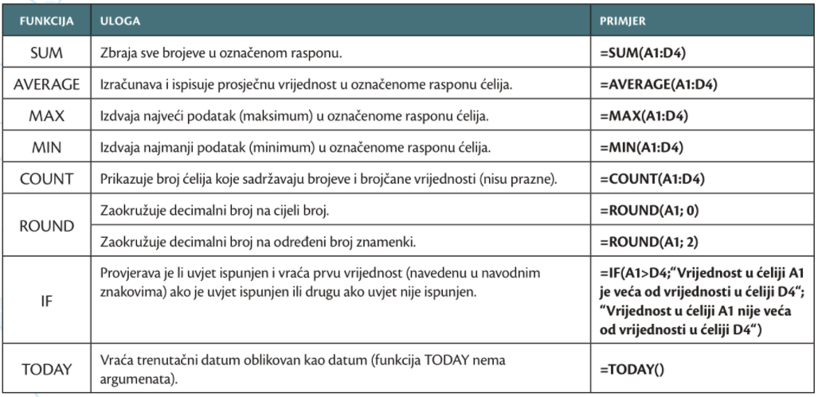
Funkcije u Excelu i njihovo značenje

Slide 10
ZADATAK 1
Istraži funkcije iz tablice s prethodnog slajda.

Slide 11
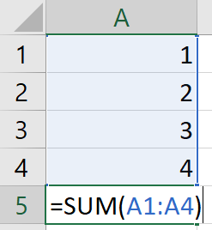
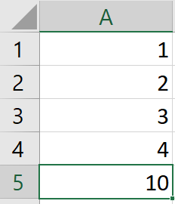
PRIMJER 1
Kolika će biti vrijednost ćelije A5 nakon izvršenja sljedeće funkcije?
Funkcija SUM zbrojiti će
vrijednosti u ćelijama od A1 do A4.

Slide 12
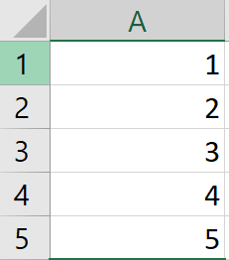
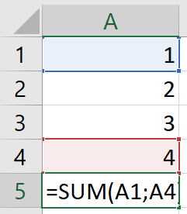
PRIMJER 2
Kolika će biti vrijednost ćelije A5 nakon izvršenja sljedeće funkcije?
Funkcija SUM zbrojiti će
vrijednosti u ćelijama A1 i A4
(znak ;).

Slide 13
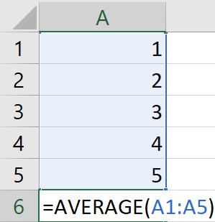
ZADATAK 2
Kolika će biti vrijednost ćelije A6 nakon izvršenja sljedeće funkcije?

